Slide 1
PRACTICA DE CAMPO II
SEMESTRE 2015-1
ZONA EL RETANQUE
EJIDO SAN JOSÉ- TOPAHUE
MPIO DE HERMOSILLO, SONORA

Slide 2
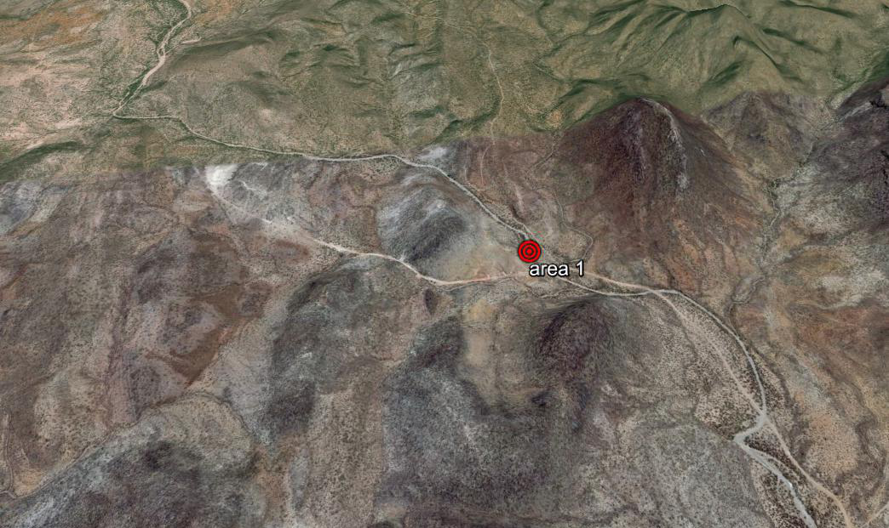

Slide 3
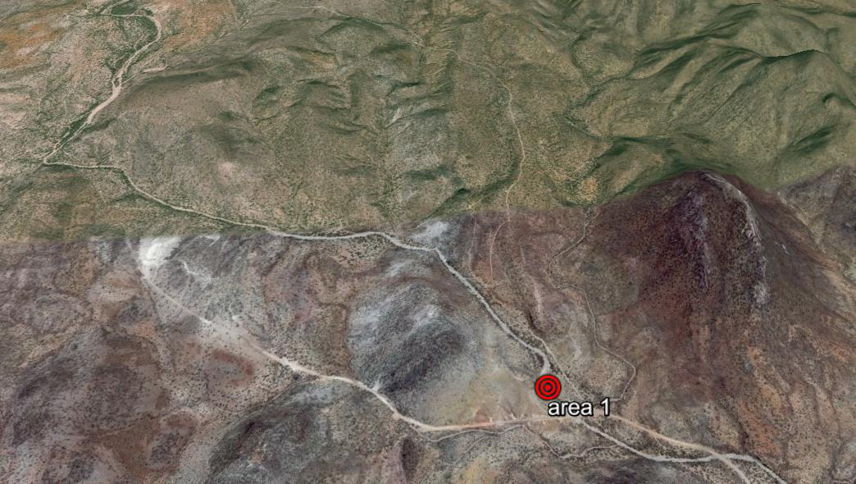

Slide 4
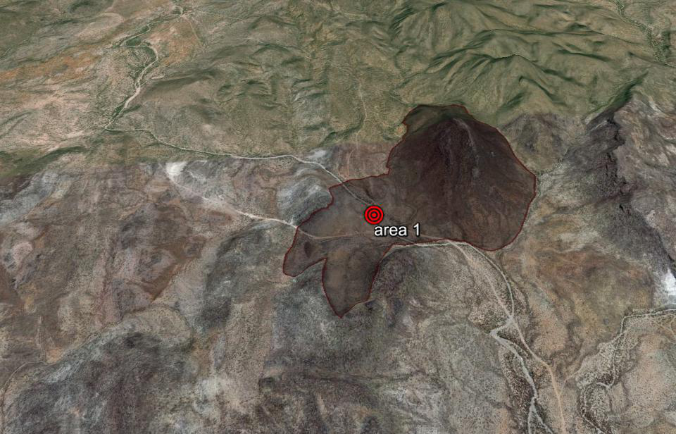

Slide 5
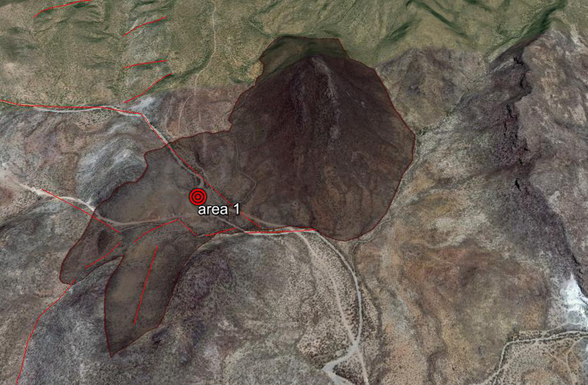

Slide 6
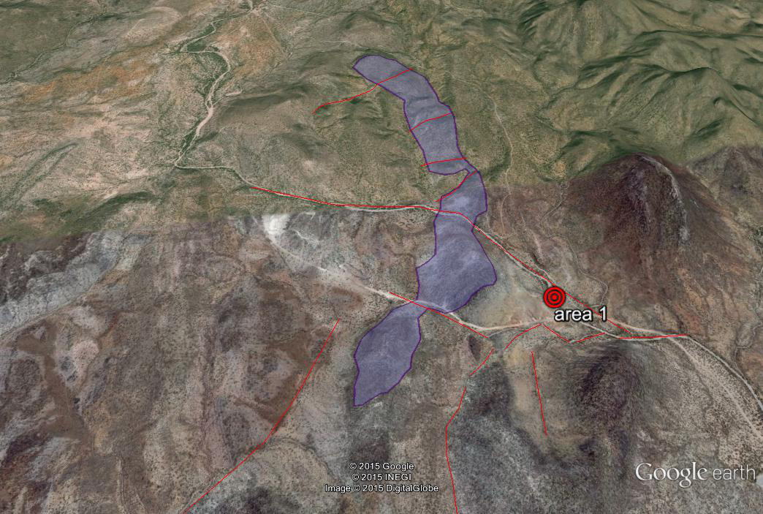

Slide 7
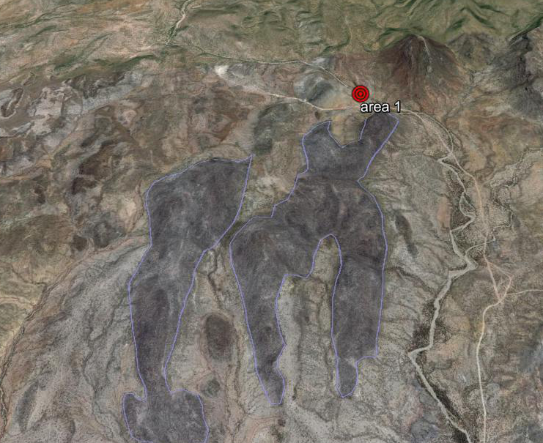

Slide 8
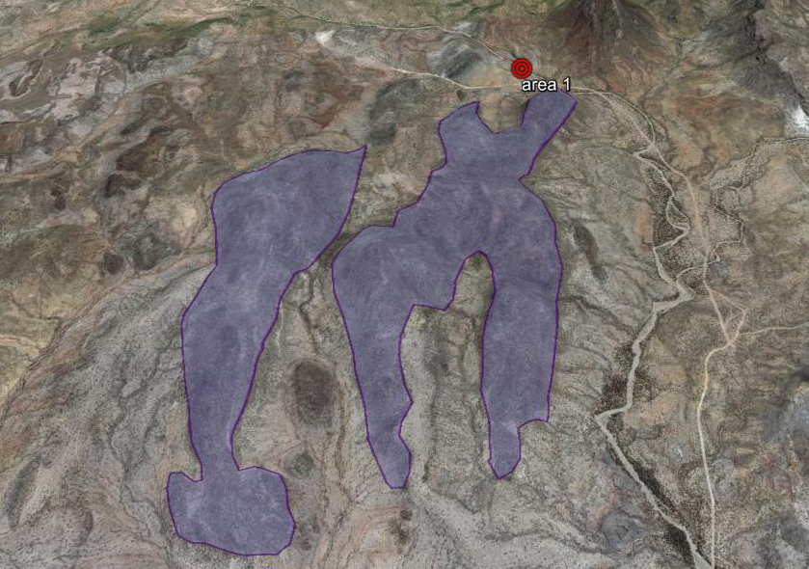

Slide 9
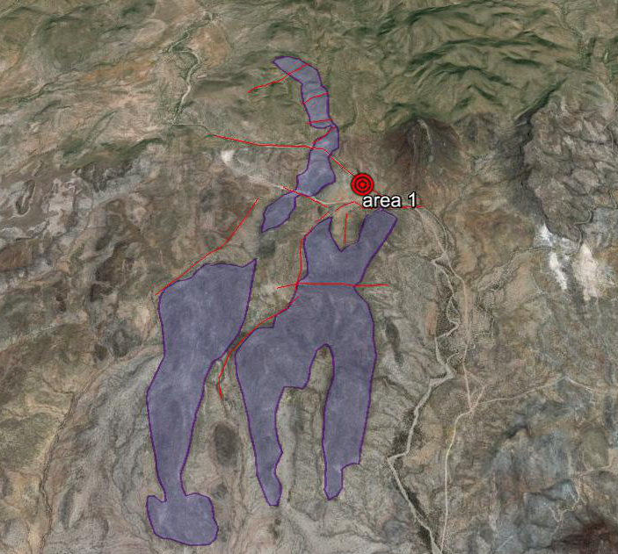

Slide 10
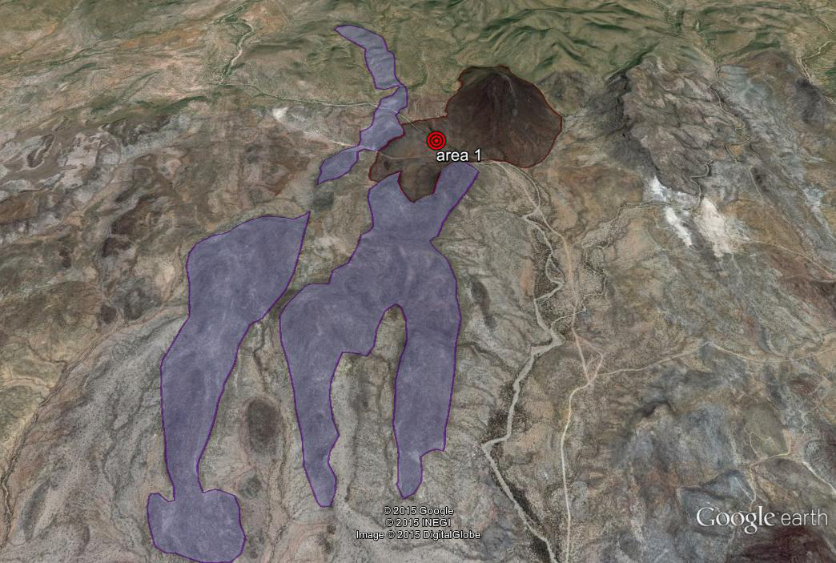

Slide 11
